Slide 1
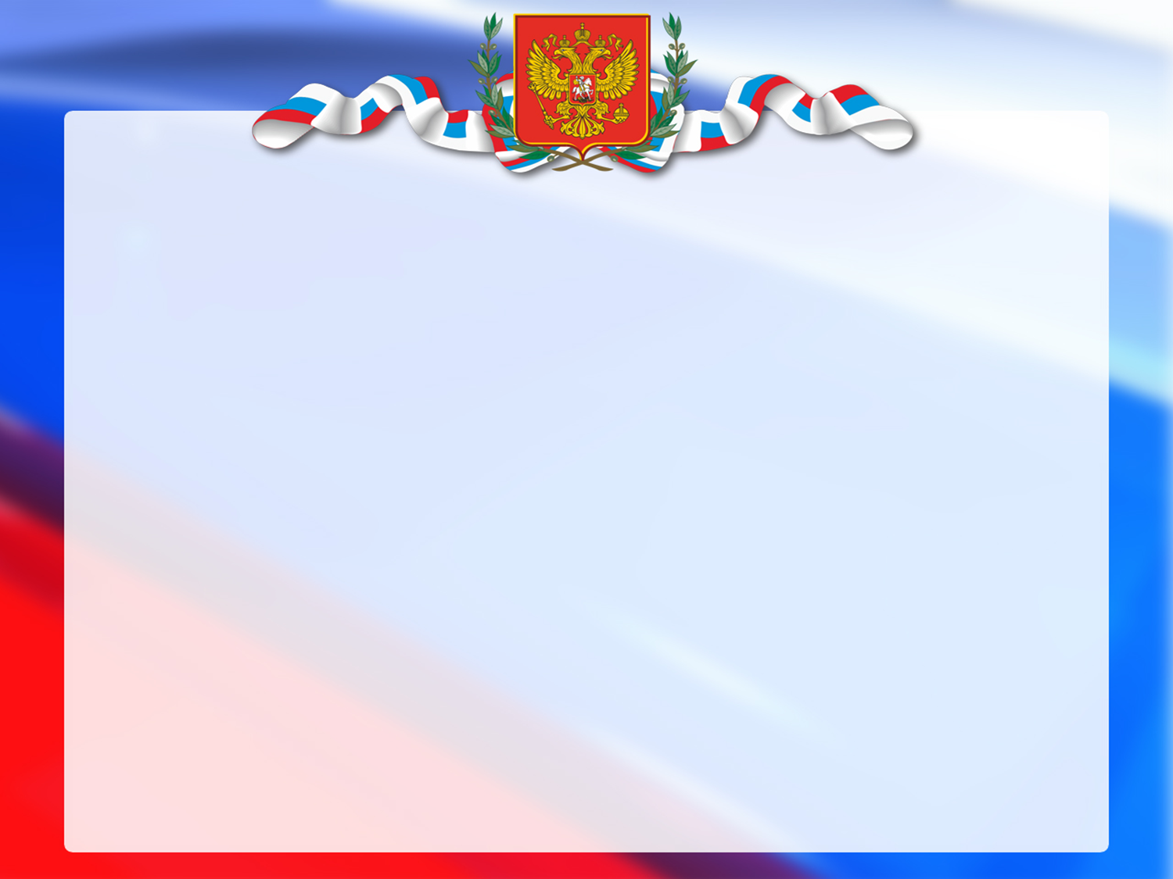
Мы с вами живем в стране, которая называется
Россия
Наша страна очень большая и красивая.
У России есть свой флаг, символ нашей Родины.

Slide 3
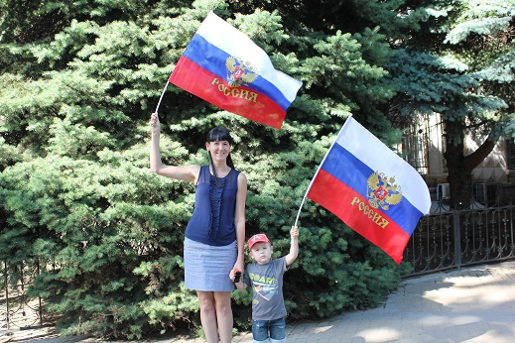
Флаг Российской Федерации имеет свой собственный праздник – его отмечают
22 августа.

Slide 4
День Государственного флага
Российской Федерации

Slide 5
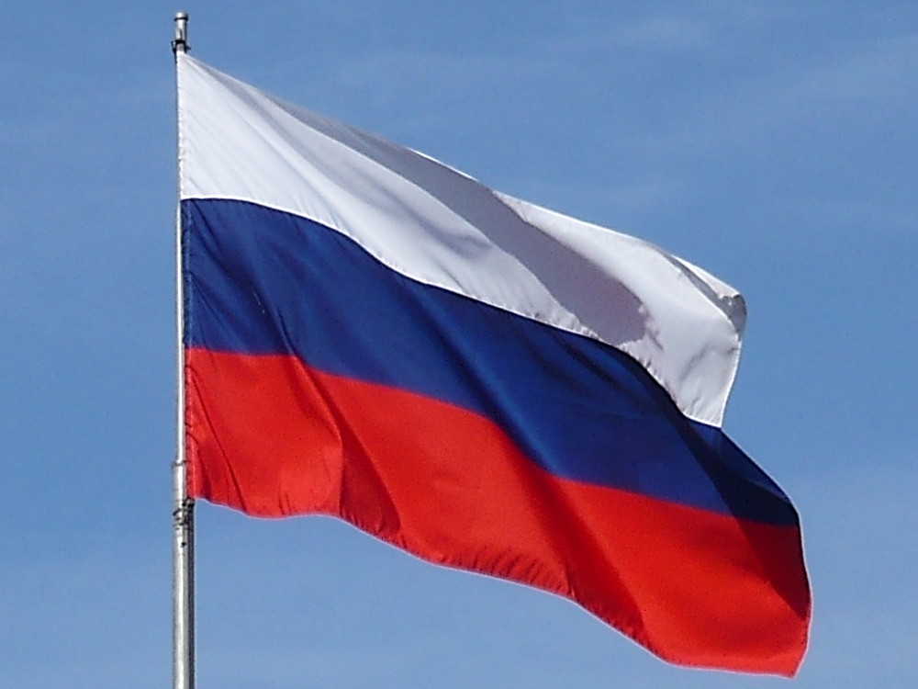
Флаг у нас прекрасный — Белый, синий, красный! Белый — мир и чистота, Синий — верность, небеса, Красный — мужество, отвага... Вот цвета родного флага!

Slide 6
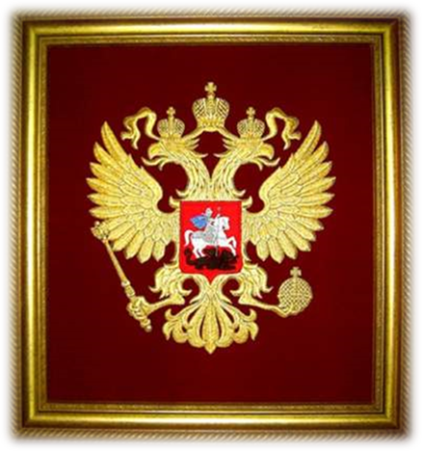
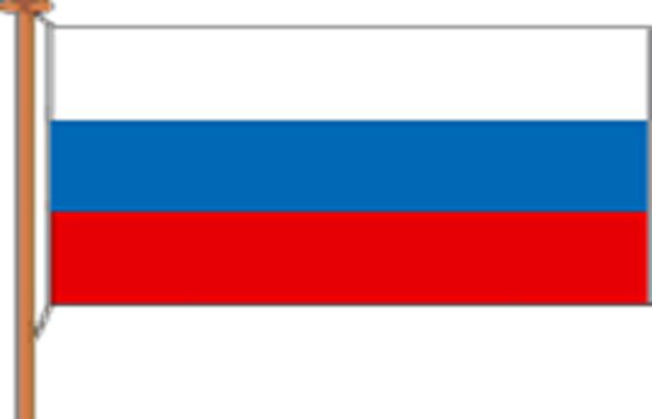
Символы государственной власти
Каждое государство обязательно имеет государственные символы – флаг, герб, гимн.

Slide 7
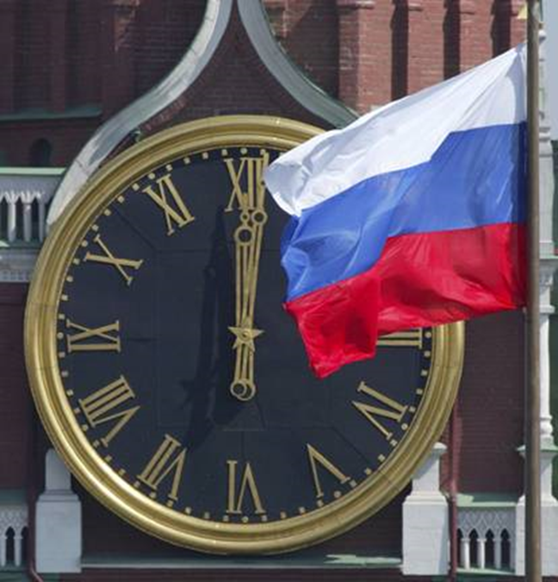
Государственный флаг
ФЛАГ- одноцветное или нескольких цветов полотнище определенного размера, одной стороной прикрепленное к древку или шнуру. Используется как символ государства.

Slide 8
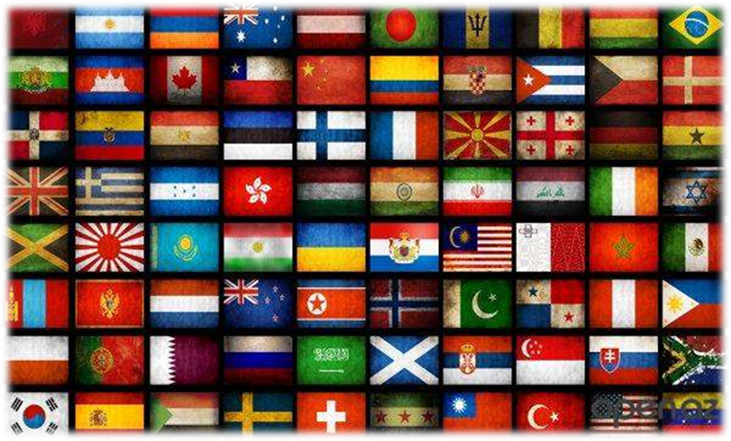
Все страны мира, все государства, существующие на земле, имеют свои флаги и гербы, которые являются отличительным знаком государства. Государственный флаг означает единство страны и его независимость от других государств.

Slide 9
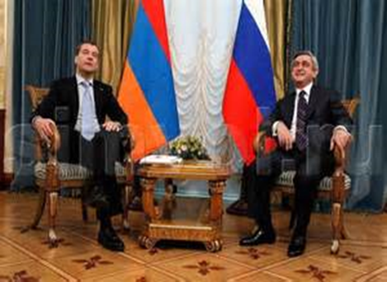
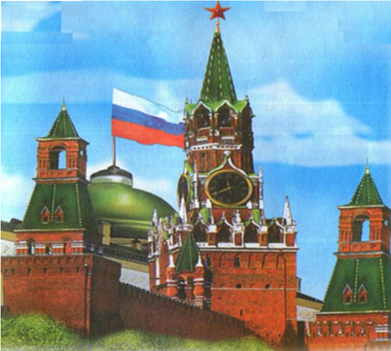
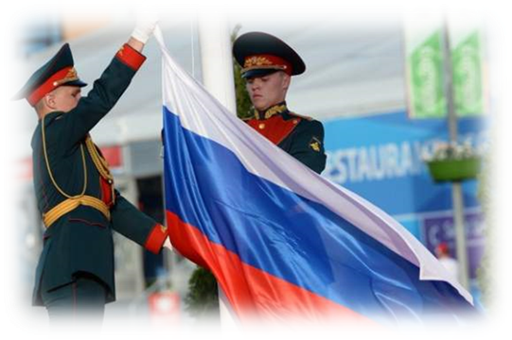
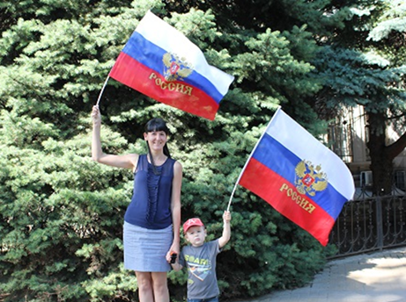
Российский флаг – символ доблести и чести российского народа. Российский флаг развивается на государственных зданиях, вывешивается на домах в дни государственных праздников.

Slide 10
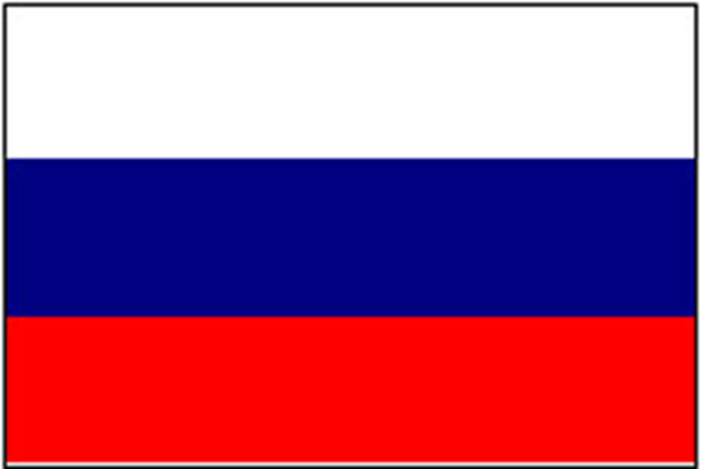
Современный флаг утвердил в 1705 году великий русский царь Петр I.
Полотнище его состоит из трех полос белого, синего, красного цветов. Полосы расположены горизонтально. Цвета флага выбраны неслучайно.

Slide 11
Значение цвета на флаге.
Белый цвет символизирует мир, чистоту, правду, благородство, надежду.

Slide 12
Синий цвет – символ мирного неба, верности, духовности, правды.

Slide 13
Красный цвет символизирует отвагу, героизм, защиту веры бедных людей, огонь.

Slide 14
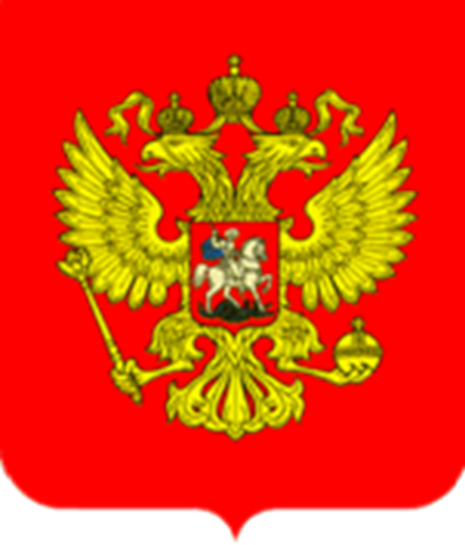
Государственный герб
Герб – это отличительный знак государства, изображаемый на флагах, монетах, печатях. На фоне щита красного цвета изображен золотой двуглавый орел. Правой лапой орел сжимает скипетр, в левой лапе – держава. Скипетр и держава всегда были символами царской власти. Над головой орла золотая корона. На груди орла расположен щит. На щите изображен всадник на коне.

Slide 15
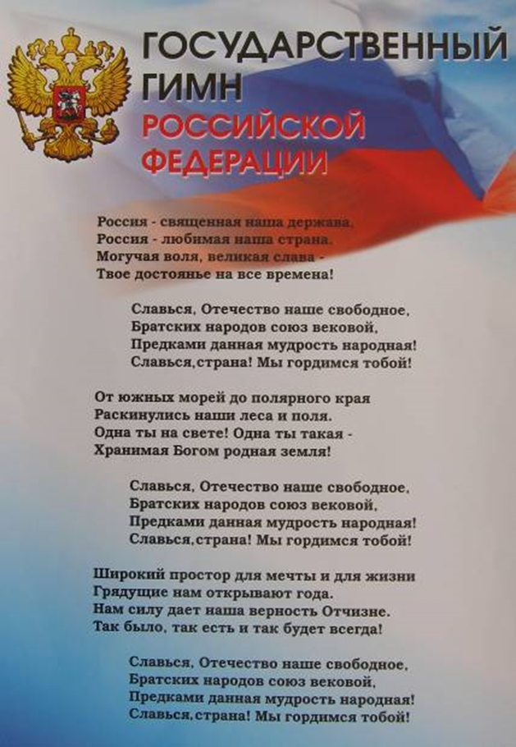
Гимн страны – это торжественное музыкальное произведение. Он исполняется в особенных, торжественных случаях. Гимн России очень красивый и величественный. Гимн посвящен нашей стране, ее бескрайним просторам, отважным людям, великой истории, в гимне поется о прошлом и будущем страны, о горячей любви к своей Родине. Слова гимна написал Сергей Владимирович Михалков.

Slide 16
СПАСИБО ЗА ВНИМАНИЕ!
ДО НОВЫХ ВСТРЕЧ!

